Slide 1
Тема 4.3
Защита на здравето и благосъстоянието

Slide 2
Съдържание
Правила за работа с дигитални устройства/компютър
Основни проблеми при неправилно използване на дигитални устройства
Грижа за здравето

Slide 3
Правила за работа с дигитални устройства/компютър
Както при всяко друго устройство и дигиталното устройство крие рискове от проблеми и правила за безопасно използване.
Международният стандарт ISO 9241 е създаден, за да определи изискванията за работа с компютърна система.
Наредба №7/15.08.2005 г. за минималните изисквания за осигуряване на здравословни и безопасни условия на труд при работа с видеодисплеи определя изискванията за превенция на заболяванията, до които може да доведе неправилното използване на компютъра при ежедневна работа.

Slide 4
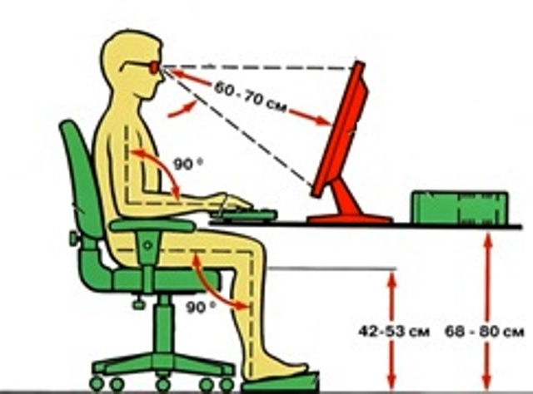
Правилата за безопасна работа с дигитални устройства
Мониторът трябва да е на разстояние 50-70 см. от лицето, т.е. на една ръка разстояние от очите.
Мониторът трябва да бъде на нивото на очите, но ако носите очила, понижете монитора с от 3 до 5 см.
Ръцете трябва да са сгънати под ъгъл 90 градуса и подпрени на бюрото.

Slide 5
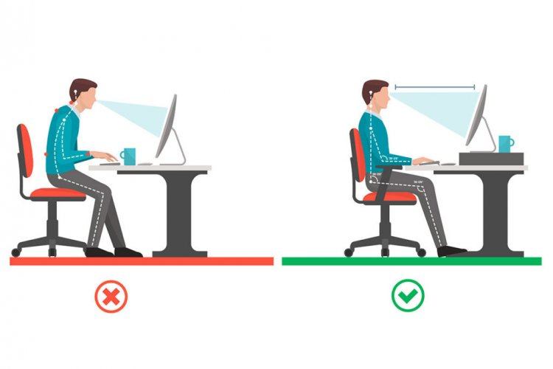
Правилата за безопасна работа с дигитални устройства
Мишката и клавиатурата трябва да бъдат на една и съща повърхност и на еднакво разстояние от вас, което позволява запазване на лактите близо до тялото.
Компютърната мишка стои отляво/отдясно на клавиатурата (в зависимост с коя ръка пишете), а не пред или зад нея.
Китката трябва да е в хоризонтално положение.

Slide 6
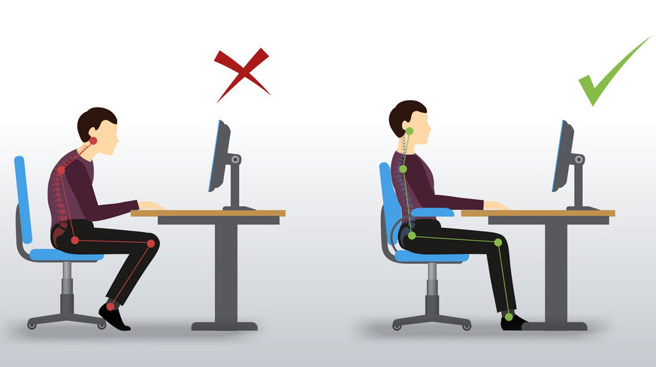
Правилата за безопасна работа с дигитални устройства
Препоръчително е използване на офис стол с пет въртящи се крака, регулируема седалка и облегалка. Гърбът трябва да е изправен като облегалката на стола да е плътно до него.
Краката да са под ъгъл 90 градуса и стъпили върху пода или поставка за крака.
Да се работи на естествена светлина. Ако е тъмно да не се работи само на светлината на компютъра.

Slide 7
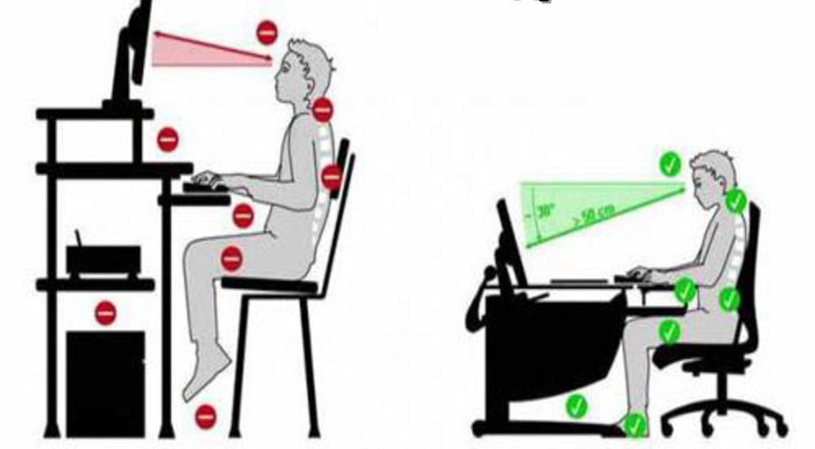
Правилата за безопасна работа с дигитални устройства
Светлината от прозорците да не свети в очите или да не се отразява в екрана.
Правете си почивка на всеки 40 - 45 мин., 10 -15 мин. почивка. Правете разходки и упражнения за очите, ръцете и краката.
От време на време отмествайте погледа от екрана на дигиталното устройство и го фокусирайте върху далечен обект. Периодично мигайте, правило 20/20 (на всеки 20 мин. отклонявайте поглед от монитора за 20 сек.).

Slide 8
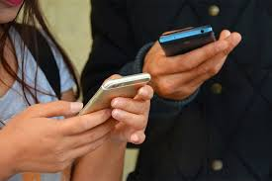
Правилата за безопасна работа с дигитални устройств
Препоръчително е да се редуват работа на дигитални устройства с друг вид дейности.
Препоръчително е да се сменя често позата и да се използва обедната почивка за разходки.
Не се препоръчва използване на дигитално устройство преди лягане и сън.

Slide 9
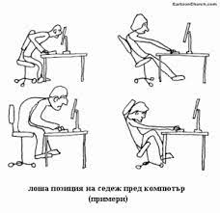
ОСНОВНИ ПРОБЛЕМИ ПРИ НЕПРАВИЛНО ИЗПОЛЗВАНЕ НА ДИГИТАЛНИ УСТРОЙСТВА
Ежедневната работа с компютър крие доста рискове за здравето, ако сме невнимателни и не спазваме правилата.
Това може да доведе до опасността от скелетно-мускулни и очни заболявания.

Slide 10
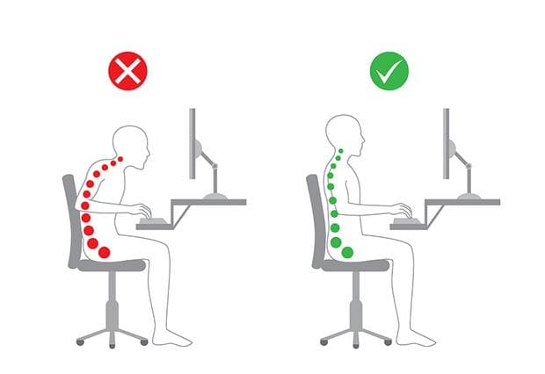
Проблеми предизвикани от неправилно използване на дигиталните устройства
С гърба:
  Грешна стойка - изправеното положение е важно, като в противен случай може да се стигне до болки в гърба, врата или до изкривяване
С врата:
  Напрягане на погледа и врата - положението на монитора и наклона, който трябва да има, за да не се напрягате.
С краката:
  Застояването и болките в краката - резултат от целодневно стоене на офис стол.

Slide 11
Проблеми предизвикани от неправилно използване на дигиталните устройства
С тялото:
  Прекалено застояване - толкова е голямо понякога, че не усещаме как тялото се отпуска и схваща.
  Обездвижването води до затлъстяване.

Slide 12
Проблеми предизвикани от неправилно използване на дигиталните устройства
С очите:
  Проблемите с очите - да се стои на правилно разстояние от монитора.
  От екран се чете по-трудно отколкото от текст и затова човек премигва по-рядко, което води до изсъхване на роговицата на очите.
  Запрашеността влияе също на очите и праха полепвайки по роговицата на очите предизвиква „Синдром на сухото око“ – препоръка на специалистите: периодично мигайте, правило 20/20, намалете осветеността в помещението.
  Текста на монитора трябва да се чете лесно и е препоръчително увеличен контраст и намалена яркост на екрана.

Slide 13
Проблеми предизвикани от неправилно използване на дигиталните устройства
Увреждане от повтарящите се действия:
  Увреждания на пръстите, китките и други части на тялото поради повтарящи се движения в продължение на дълъг период от време.
Със слуха:
  Използване на слушалки може да доведе до увреждане на слуха.
  Повреда във вестибуларния апарат.
Със стреса:
  Повишаване нивата на стрес и тревожност;
  Пристрастяване, особено към социални мрежи;
  Диабет или пред диабетно състояние.

Slide 14
ГРИЖА ЗА ЗДРАВЕ
С нарастване на необходимостта от използване на дигиталните устройства - в ежедневието, в работата, в социалния ни живот, все повече се замисляме как да подобрим качеството си на работа и физическото, психическото и емоционалното си здраве.

Slide 15
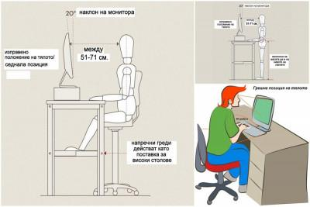
ГРИЖА ЗА ЗДРАВЕТО
Иновативни бюра – това е една от новостите, които набират все повече популярност:
„Стоящо бюро“:
  Бюрото може да се повдигне до желаната височина – може да го използвате както изправен, така и седнал на стол;
  Предимството е, че значително се намалява риска от появата на болки в гърба и от качване на килограми.

Slide 16
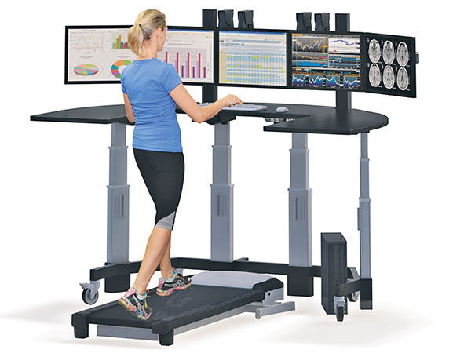
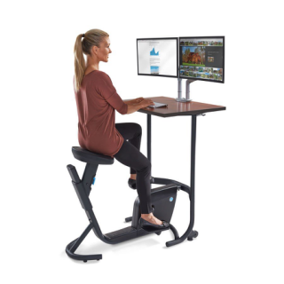
ГРИЖА ЗА ЗДРАВЕТО
„Бюро пътека“
„Бюро колело“

Slide 17
ГРИЖА ЗА ЗДРАВЕТО
Ползите от тези иновативни компютърни бюра са:
  Раздвижвате тялото си докато работите;
  Изгаряте излишни килограми;
  Замествате фитнеса или го премествате в офиса;
  Подобрявате физическото, психическото и емоционалното си здраве;
  Повишавате креативността и продуктивността си;
  Намалявате нивата на стрес;
  Намалявате риска от заболяване от диабет.

